Slide 1
Содержание психолого-педагогической работы образовательных областей «Труд» и «Художественное творчество» в программе
«Детский сад 2100»

Slide 2
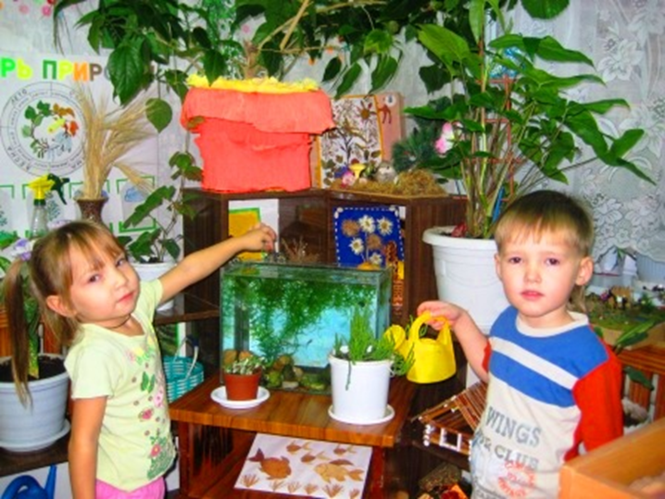
Содержание образовательной области
«Труд»
направлено на достижение цели формирования положительного отношения к труду через решение следующих задач:
развитие трудовой деятельности;
воспитание ценностного отношения к собственному труду, труду других людей и его результатам;
формирование первичных представлений о труде взрослых, его роли в обществе и жизни каждого человека.

Slide 3
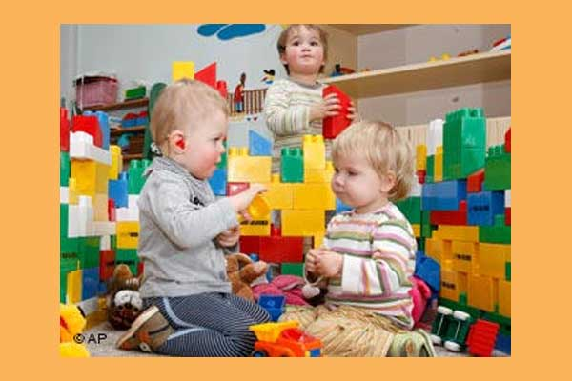
Виды детского труда
самообслуживание ( уход за собой , умывание, раздевание, одевание, уборка постели, подготовка рабочего места и т.п.
хозяйственно - бытовой труд (поддержание чистоты и порядка в помещении и на участке, помощь взрослым при организации режимных процессов).
труд в природе (уход за растениями и животными, выращивание растений в уголке природы, на огороде, в цветнике).
ручной труд (изобразительная деятельность, аппликация, лепка, конструирование, строительство в песочнице). Развиваются конструктивные способности детей, полезные практические навыки и ориентировки, формируется интерес к работе, готовность справится с ней, умение оценить свои возможности, стремление выполнить работу как можно лучше (прочнее, устойчивее, изящнее, аккуратнее);
труд в игре (доктор, парикмахер, продавец, водитель, строитель, повар, роль мамы или папы в играх с куклами и т.п.).
умение трудиться в коллективе. В процессе такого труда у детей формирует представления об общей ответственности за порученное дело, умение самостоятельно и согласованно действовать, распределять между собой работу, приходя на помощь друг другу и стремясь совместными усилиями достичь результата.

Slide 4
Содержание образовательной области «Художественное творчество»
направлено на достижение целей формирования интереса к эстетической стороне окружающей действительности, удовлетворение потребности детей в самовыражении через решение следующих задач:
развитие продуктивной деятельности детей (рисование, лепка, аппликация, художественный труд);
развитие детского творчества;
приобщение к изобразительному искусству.

Slide 5



Пособия, реализующие задачи данных областей

Slide 6
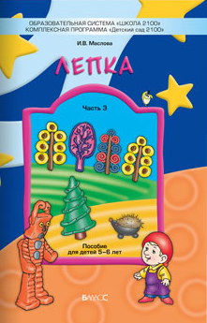

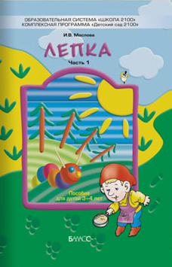
Пособия, реализующие задачи данных областей

Slide 7
Что впереди
РИСОВАНИЕ
И …

Slide 8
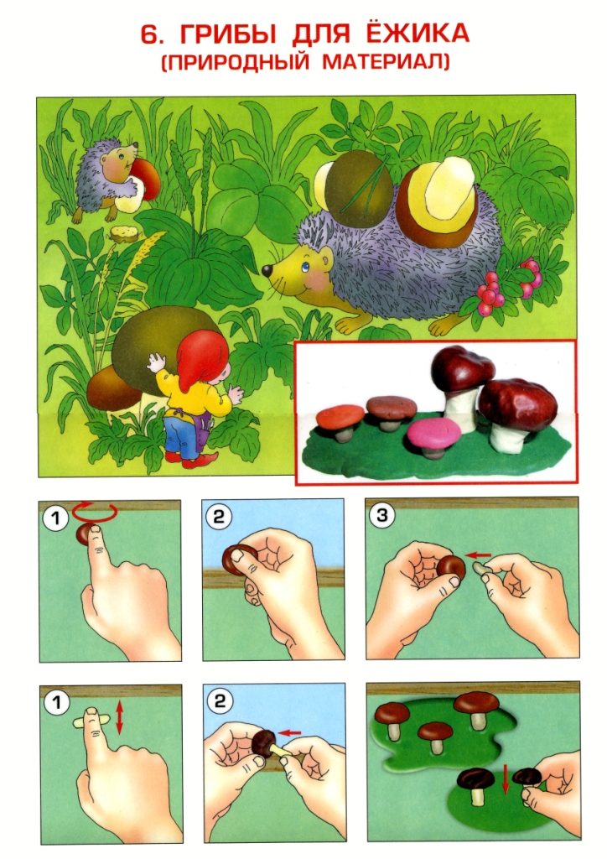
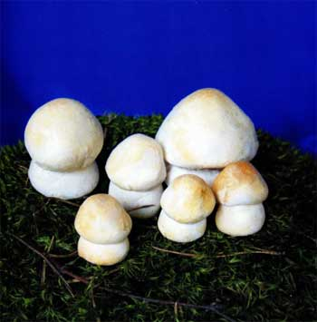
Младший дошкольный возраст

Slide 9
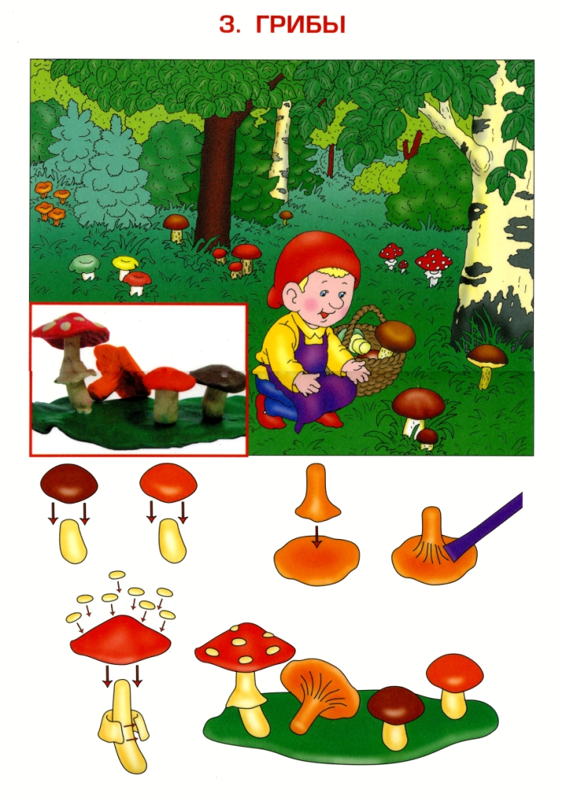
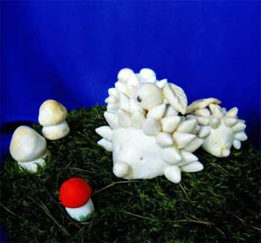
Средний дошкольный возраст

Slide 10
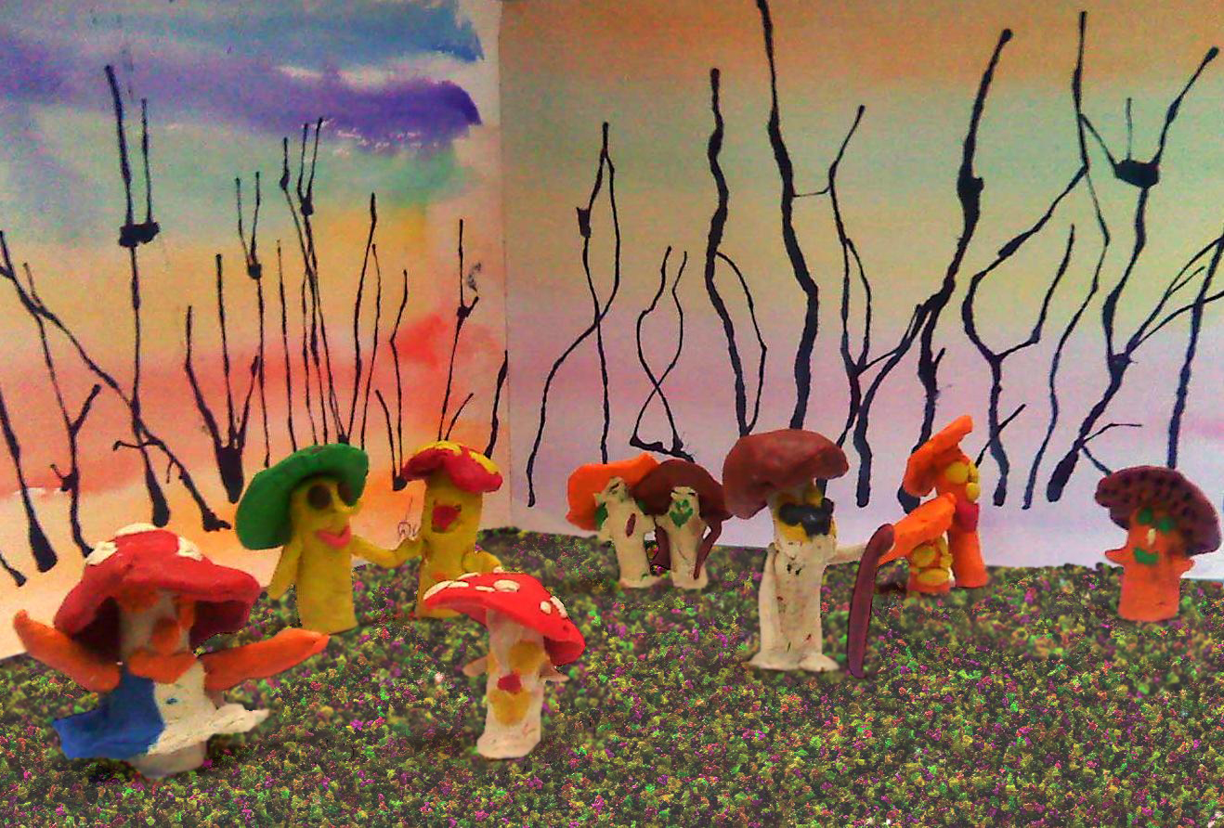
Старший дошкольный возраст

Slide 11
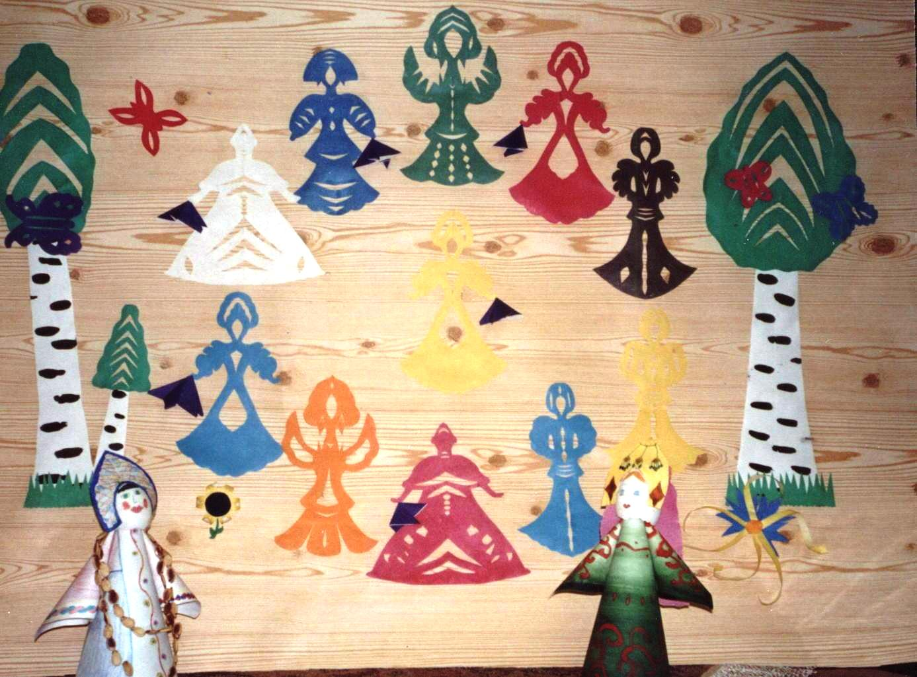
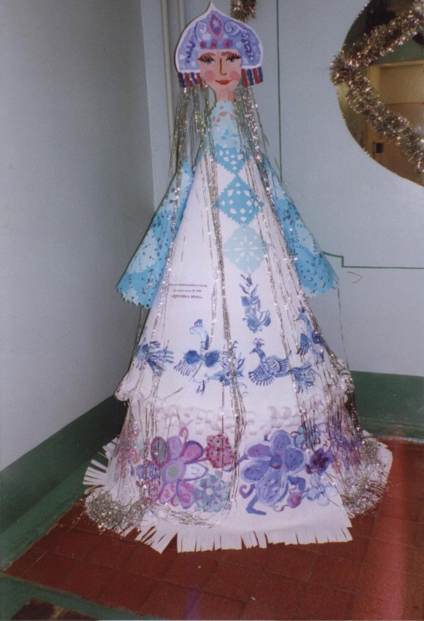
Именно проект позволяет старшим дошкольникам удовлетворение потребности в самовыражении.

Slide 12
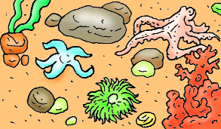
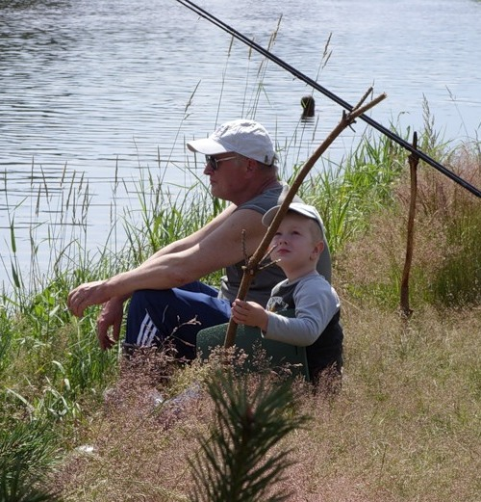
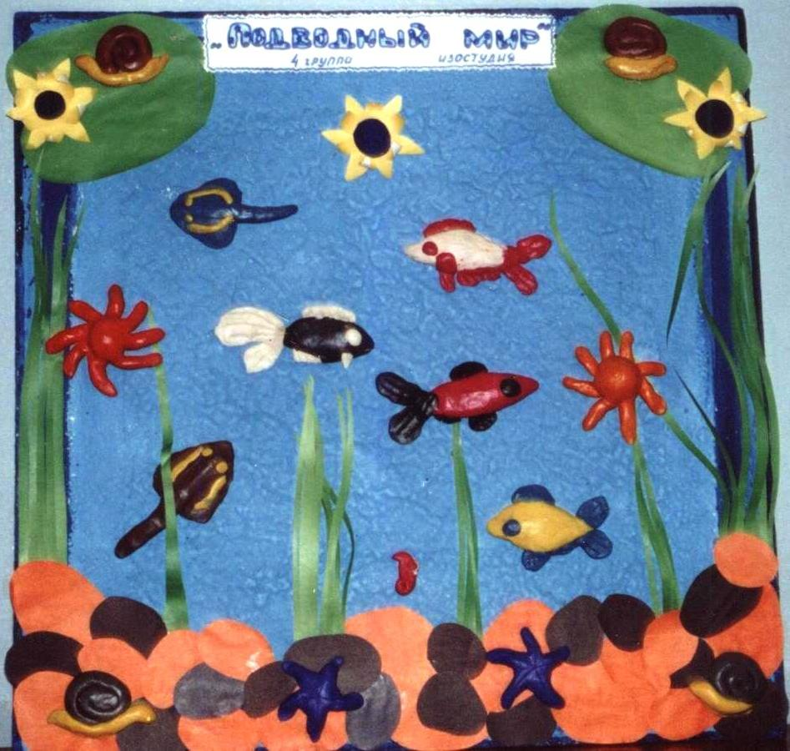
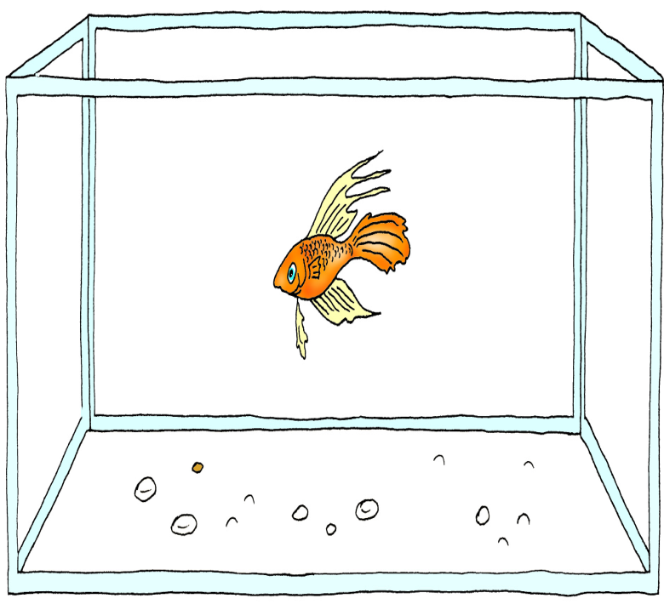
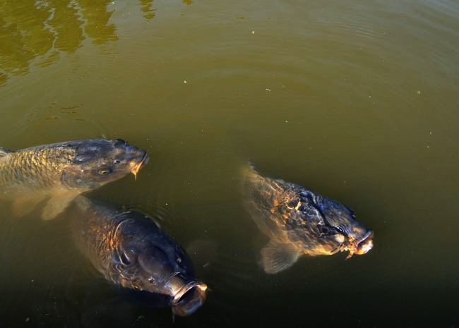
Проект –
один из методов интегрированного образования
Он направлен на развитие личности ребёнка, его познавательных и творческих способностей и интересов.
Серия занятий объединена одной основной проблемой
Рисование
Составление
рассказа
«Подводный мир»
Знакомство
животным
миром
Наблюдение

Slide 13
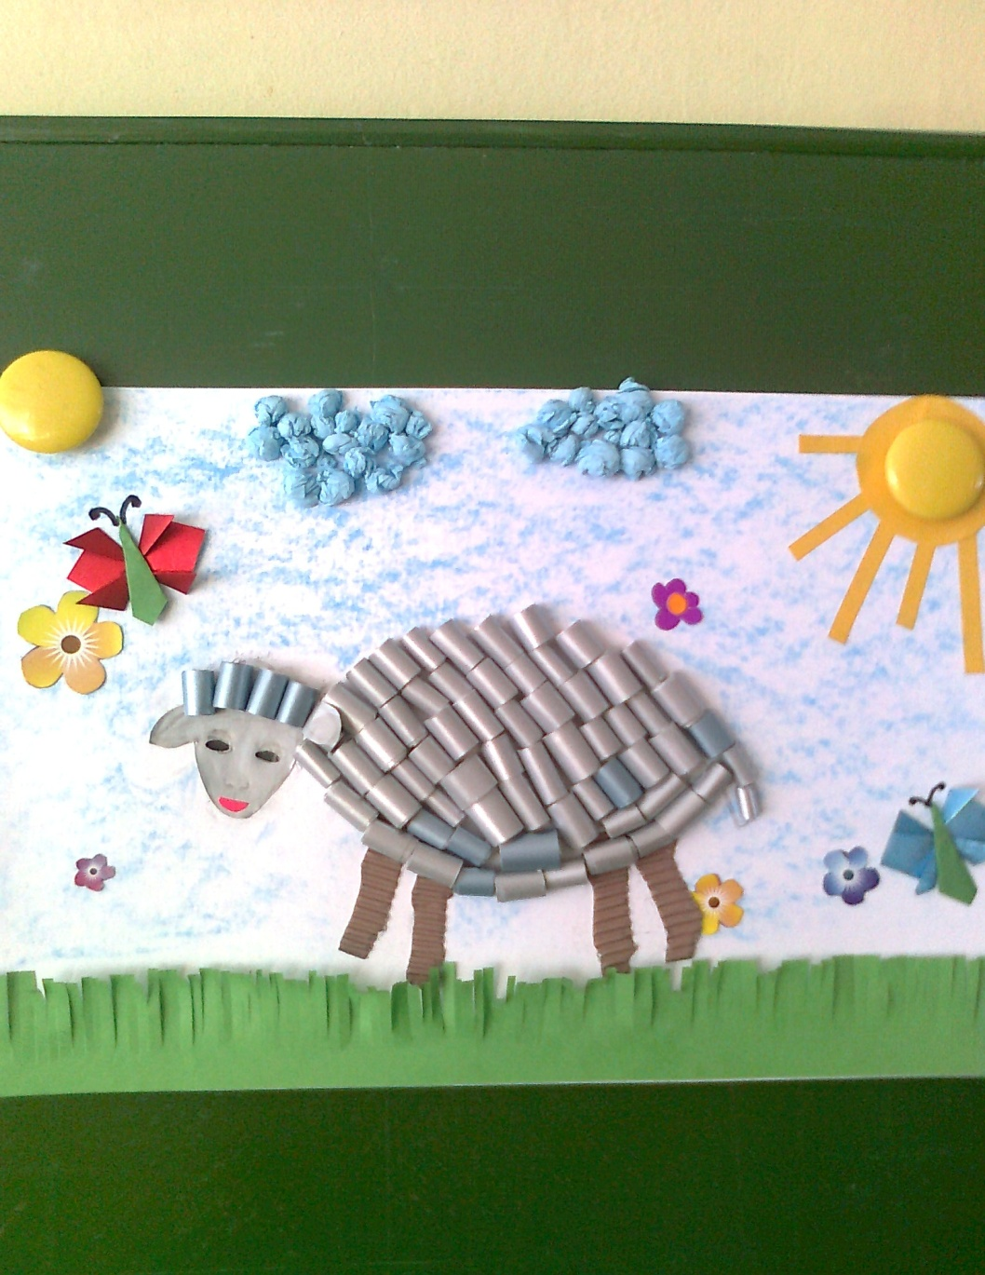
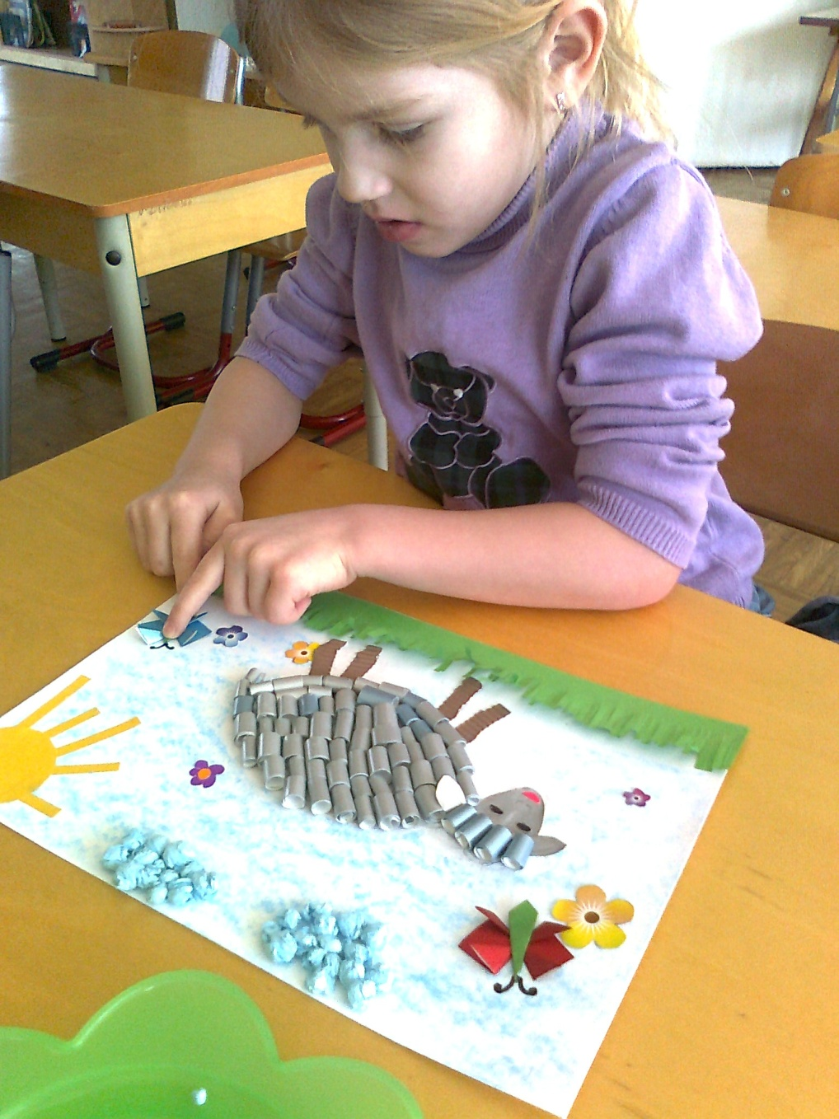
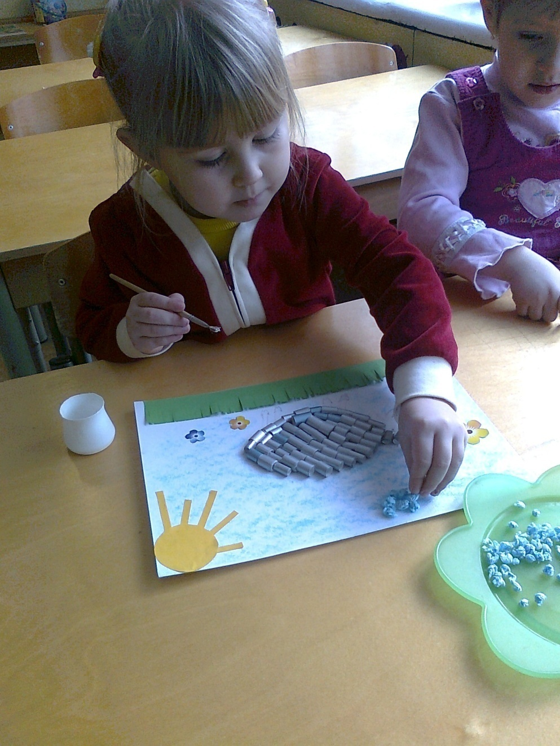
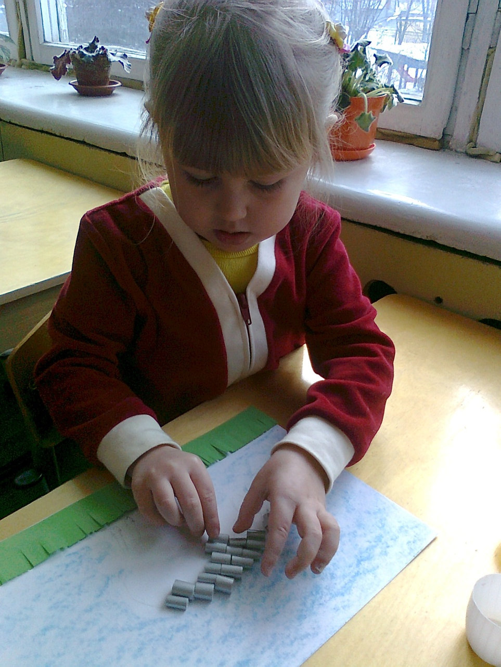
О
В
Е
Ч
К
А
Домашние животные

Slide 14
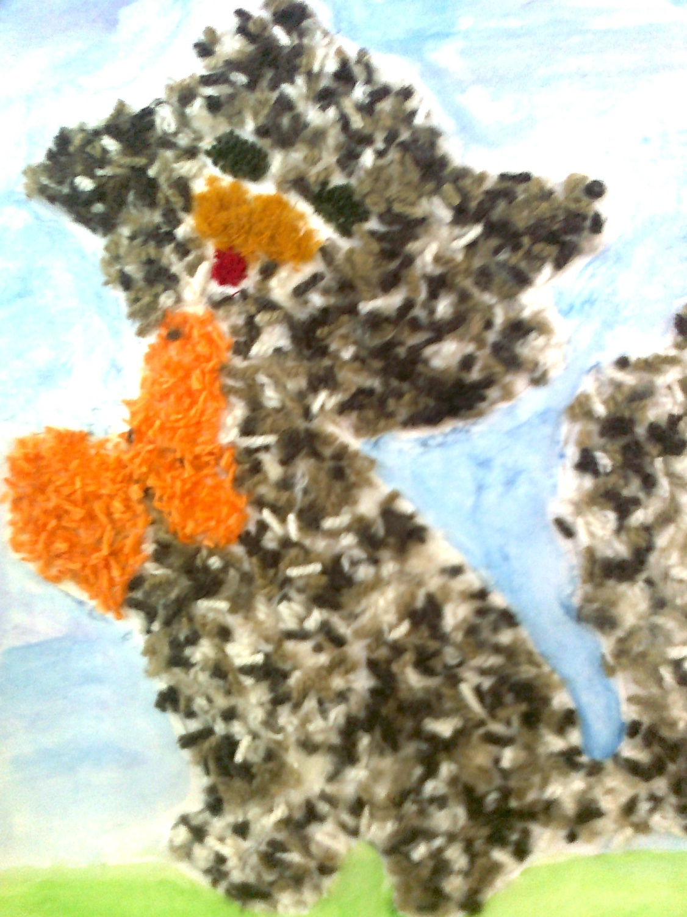
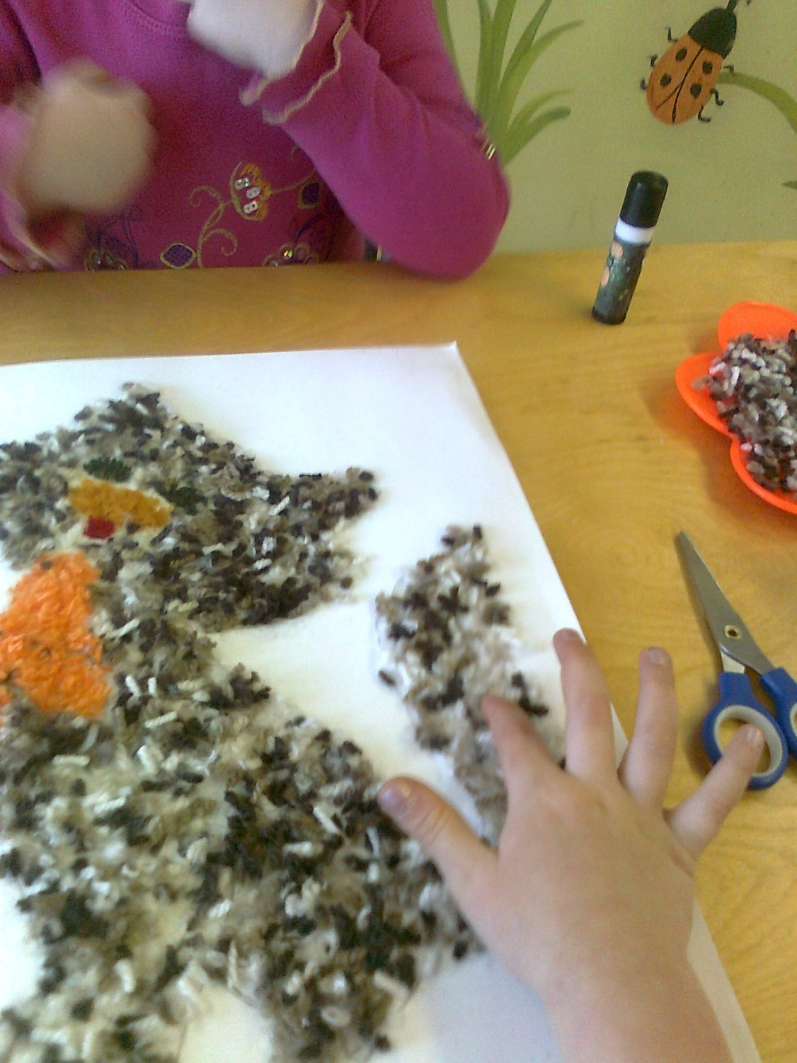
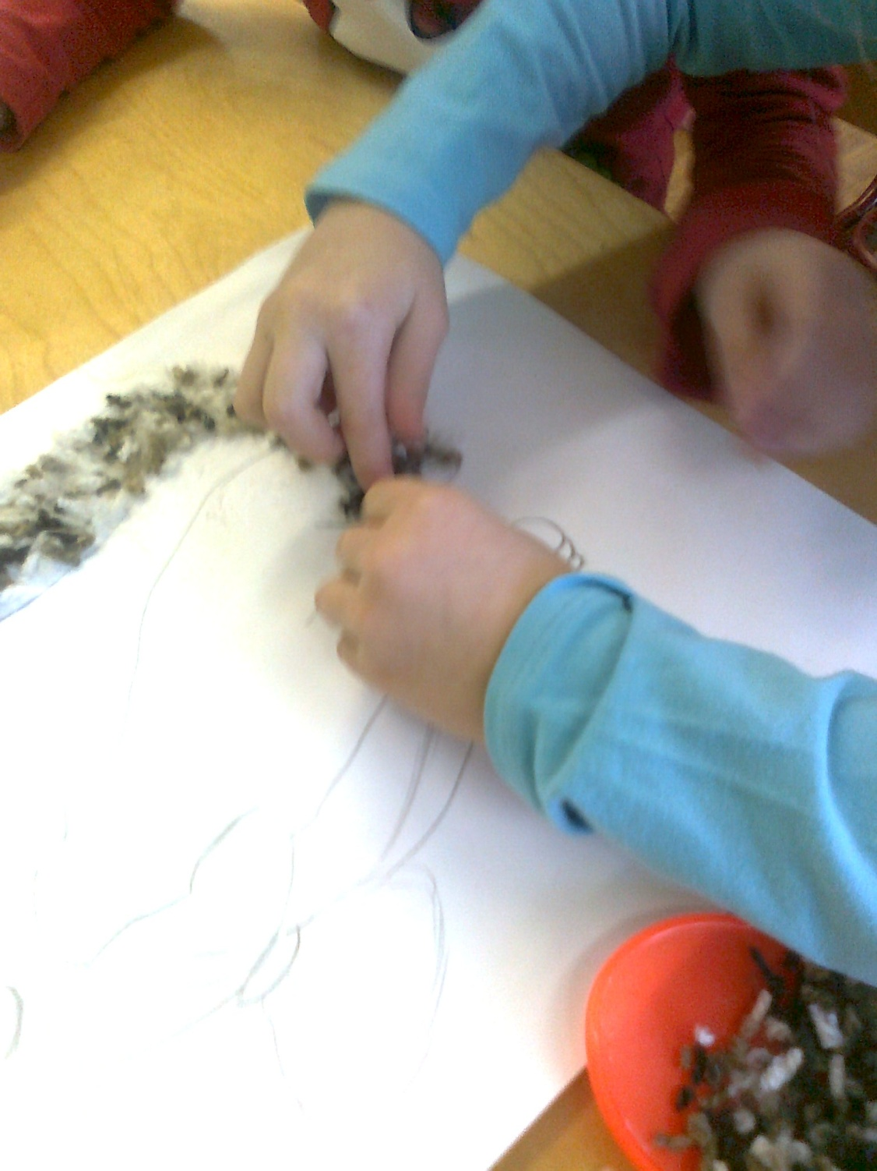
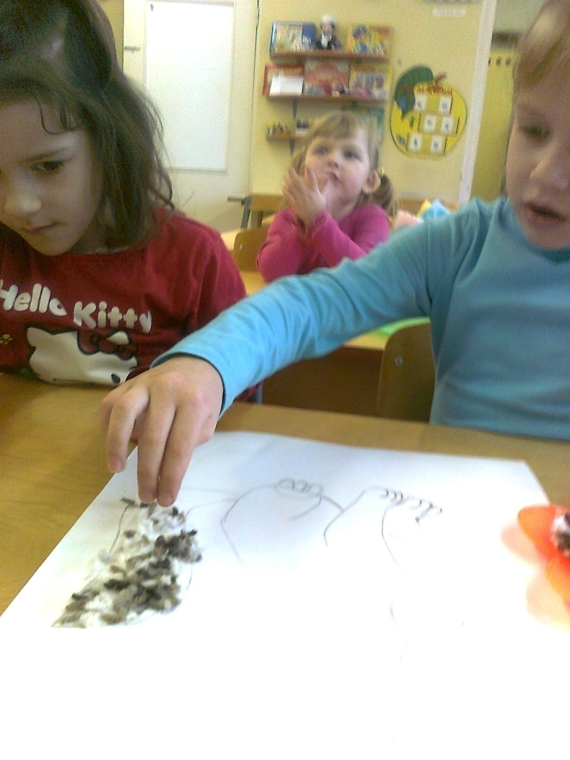
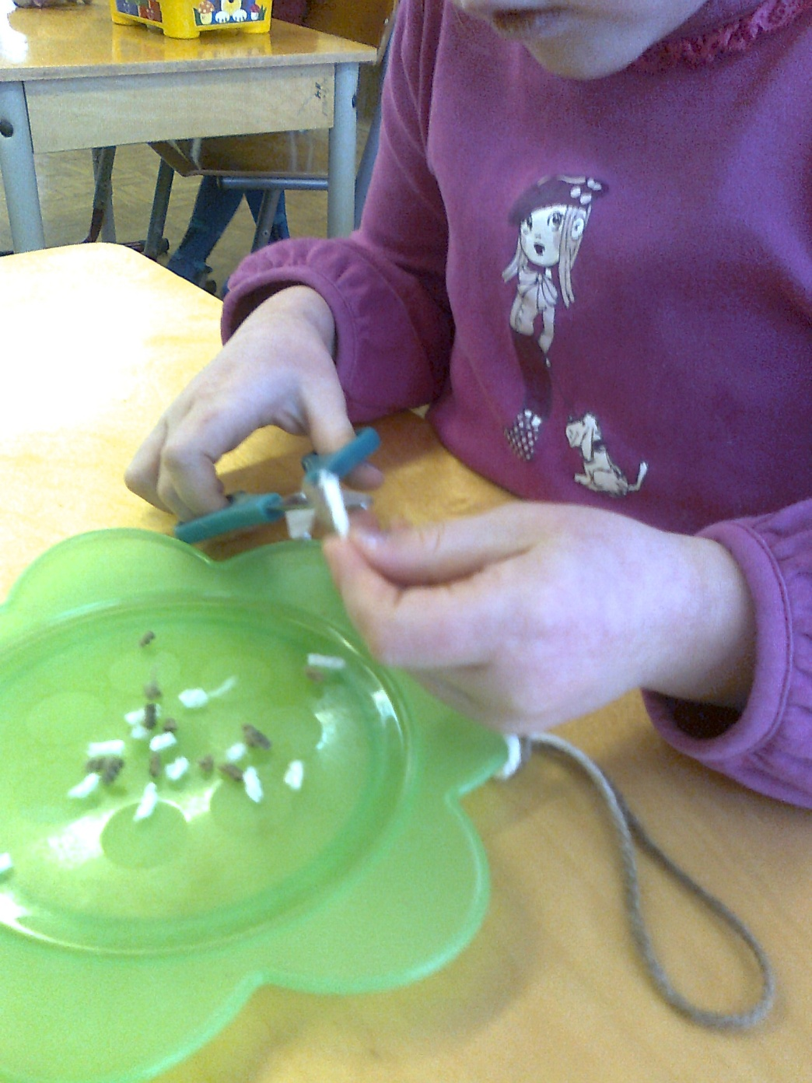
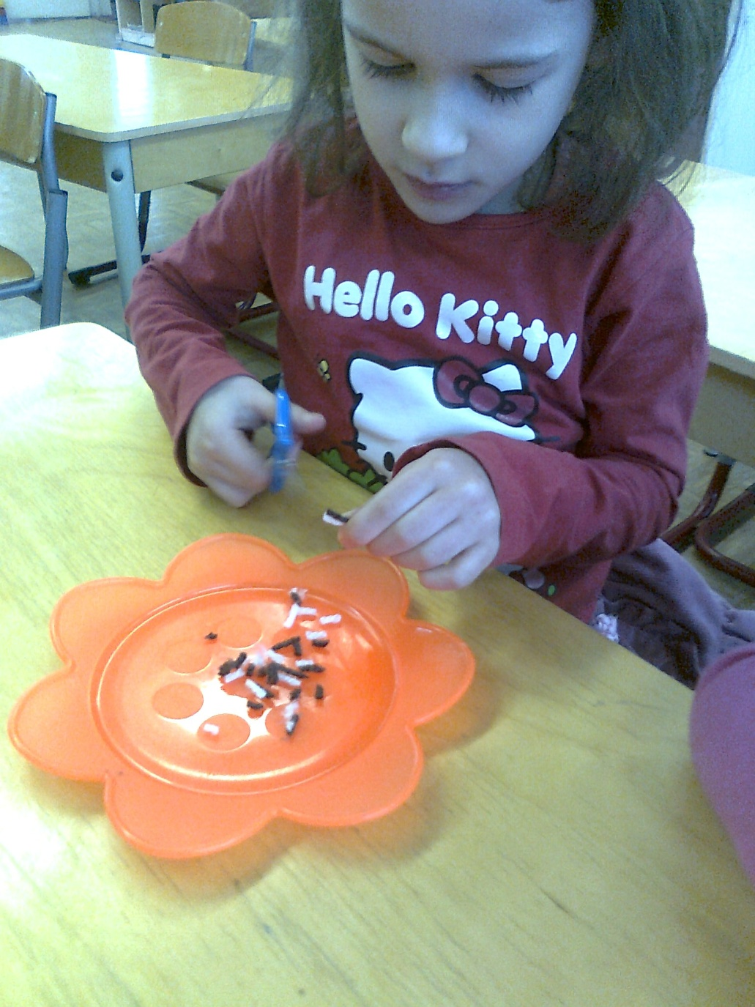
К
О
Т

Slide 15
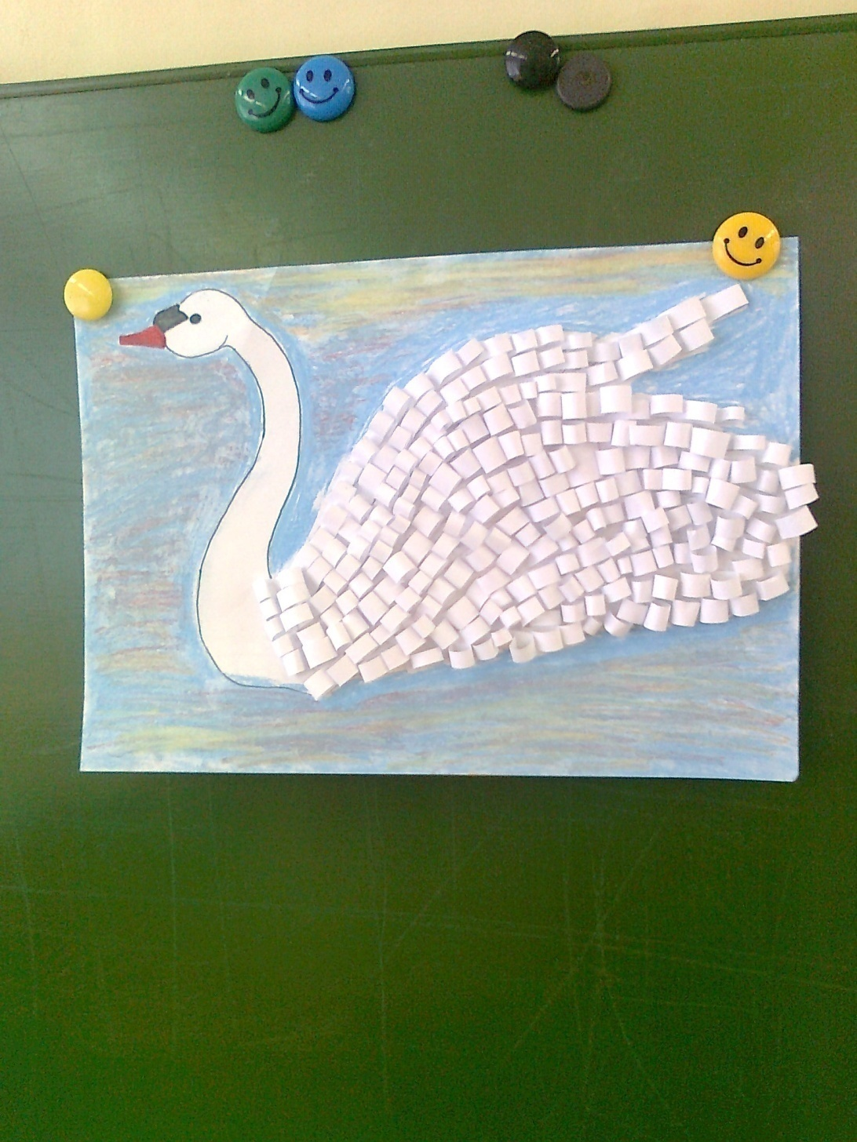
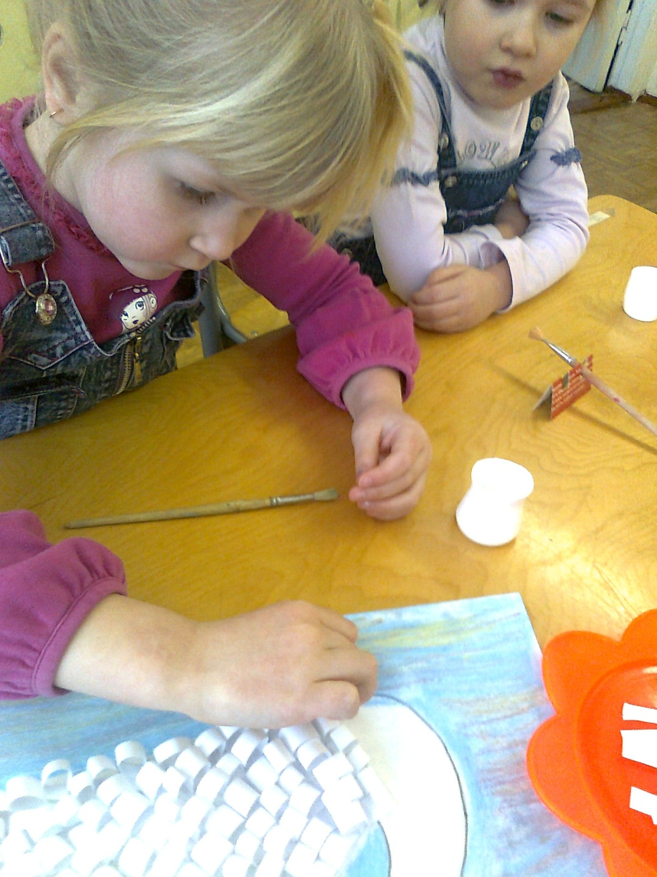
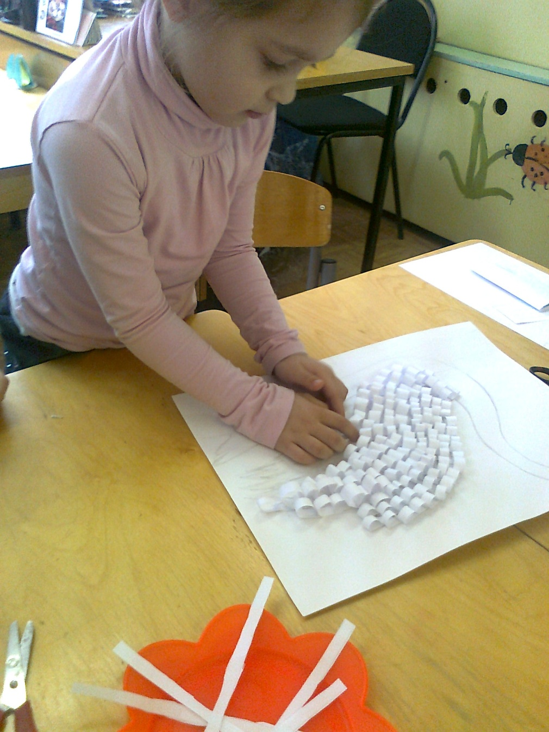
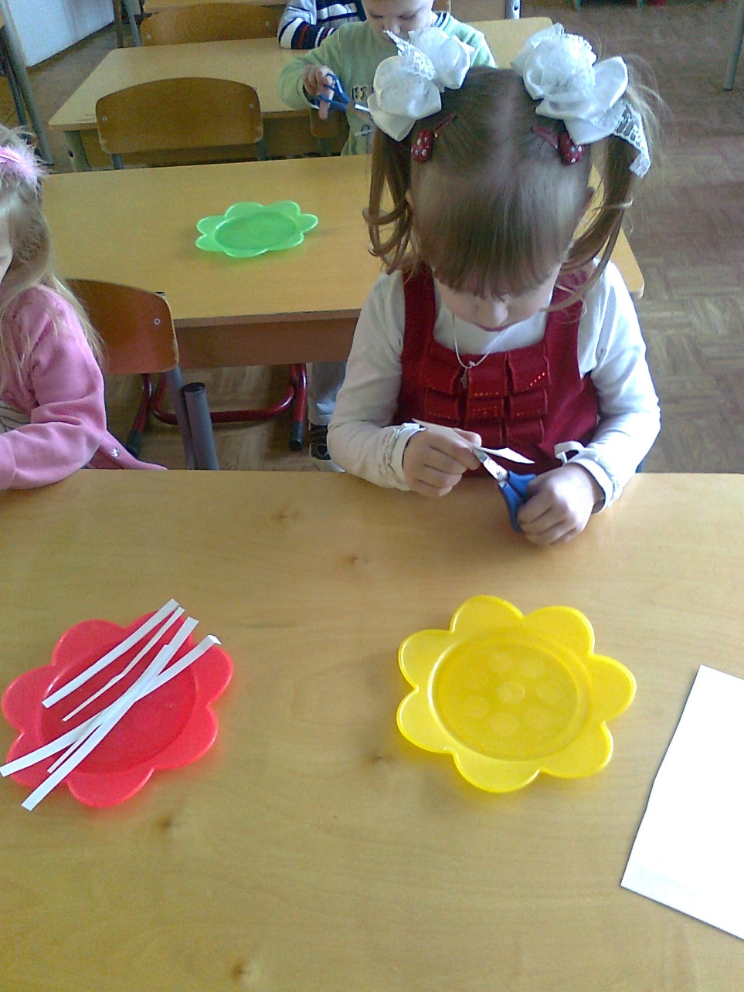
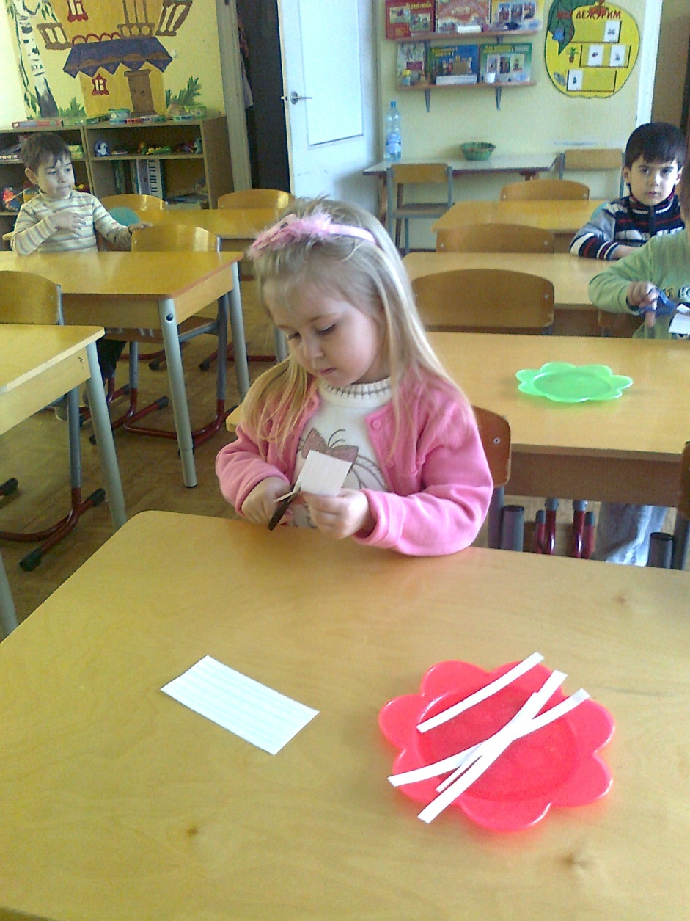
Л
Е
Б
Е
Д
Ь
П
Т
И
Ц
ы

Slide 16
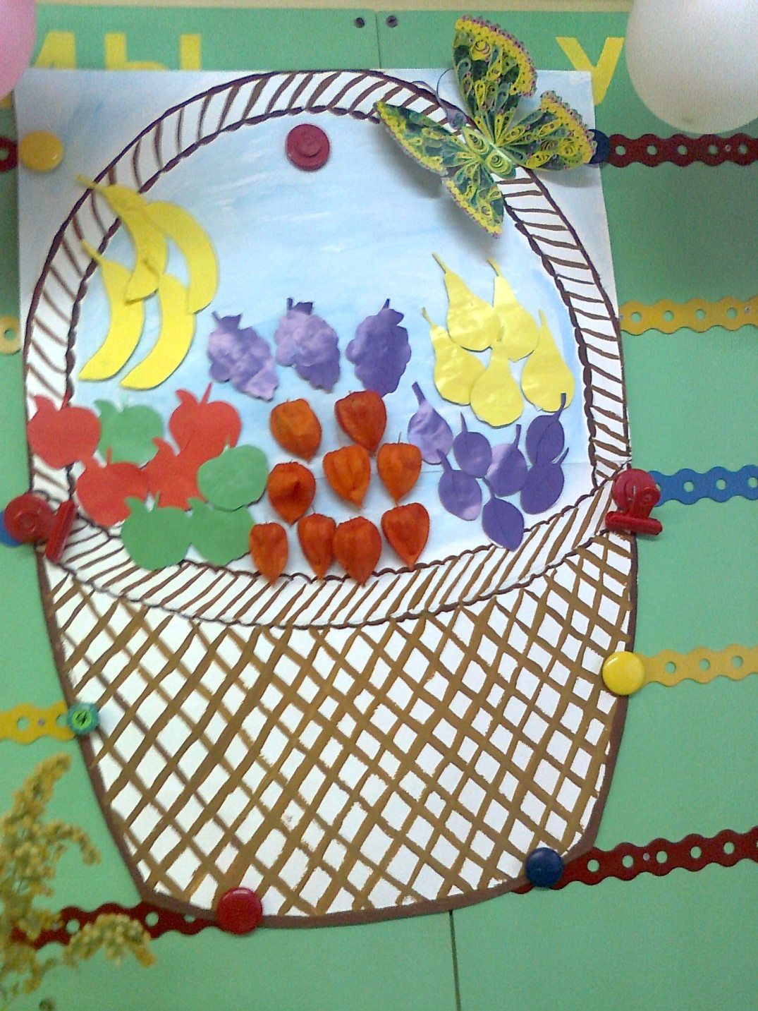
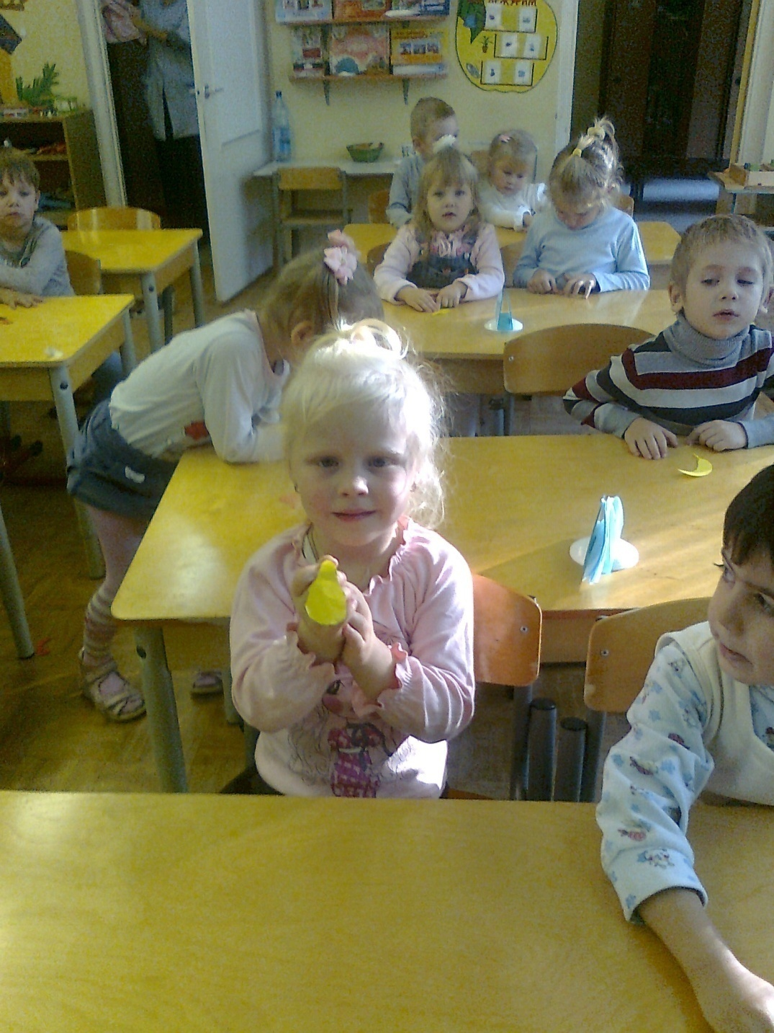
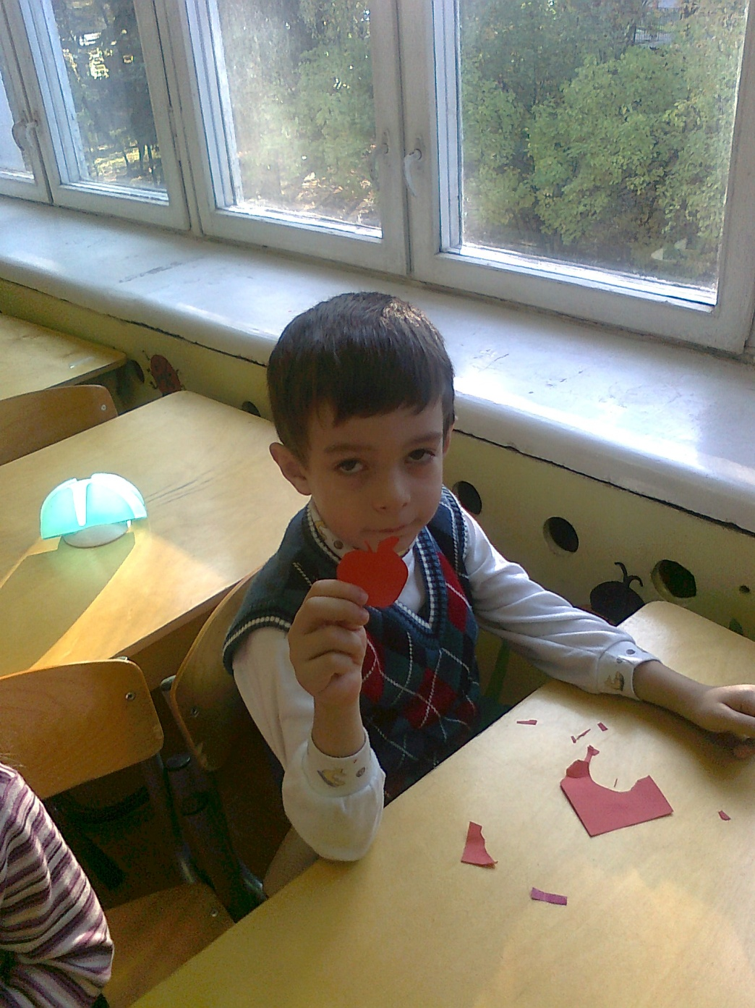
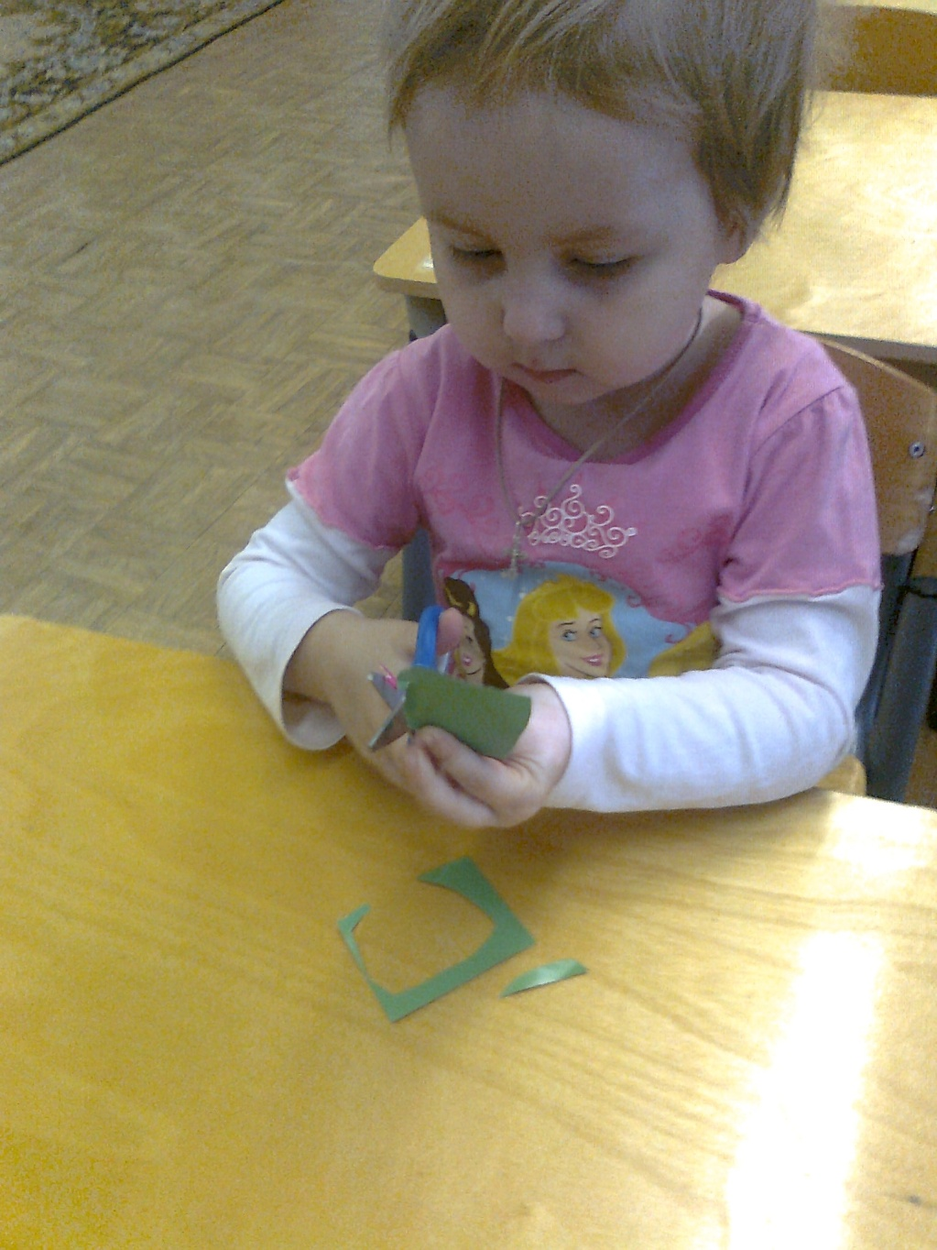
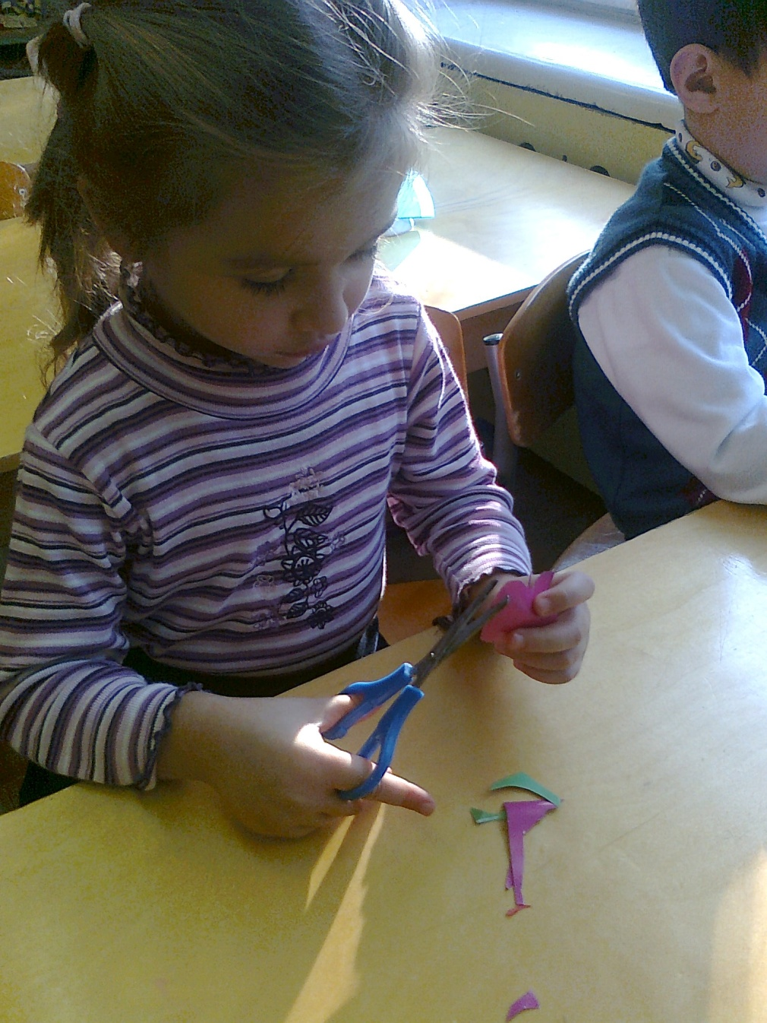
о с е н и
Д
А
Р
Ы

Slide 17
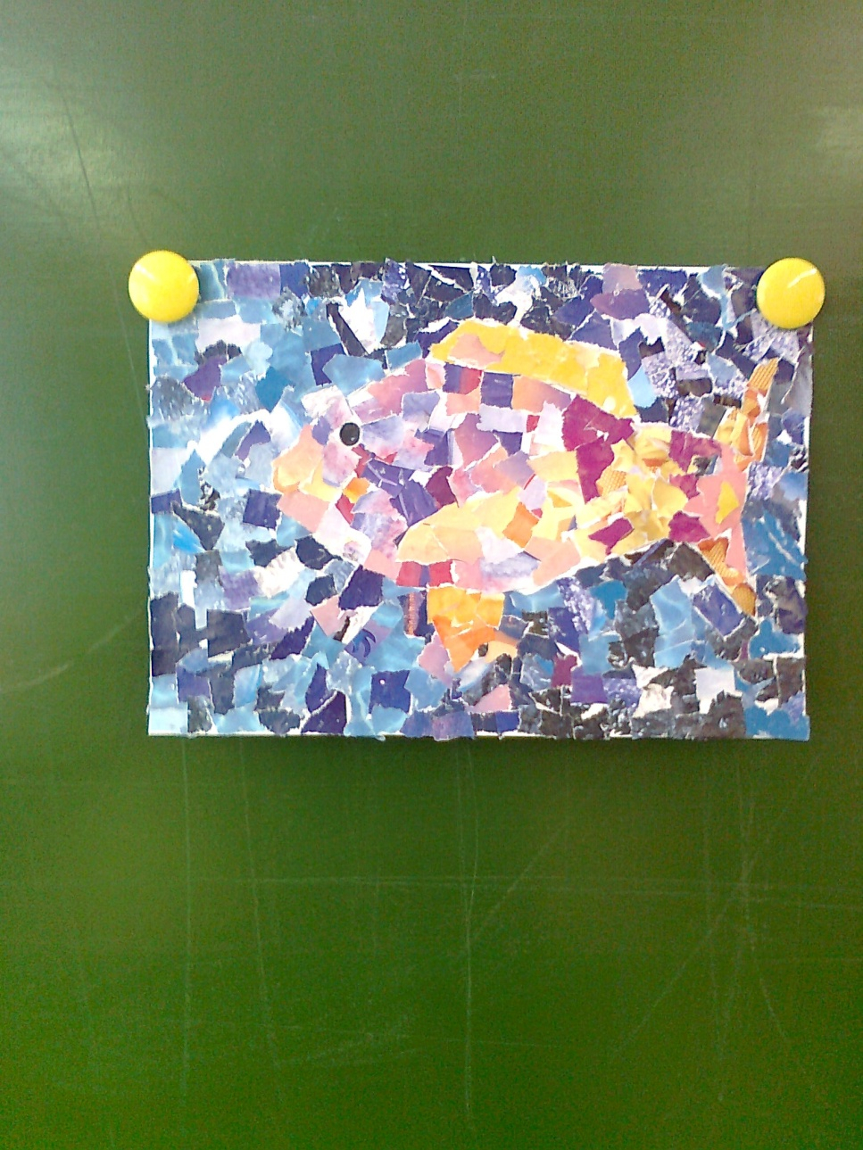
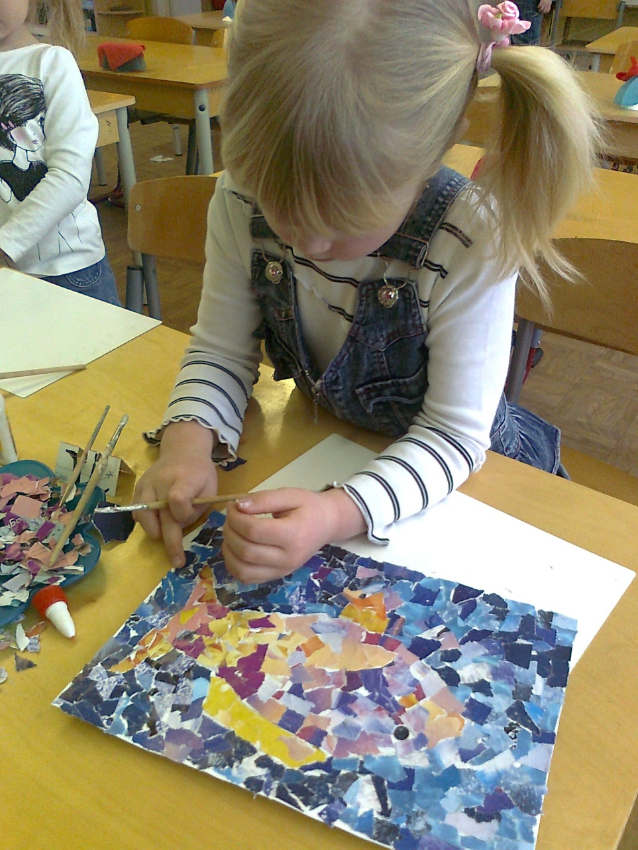
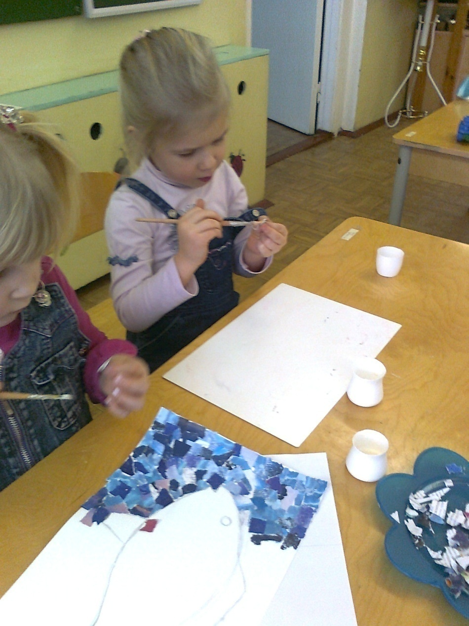
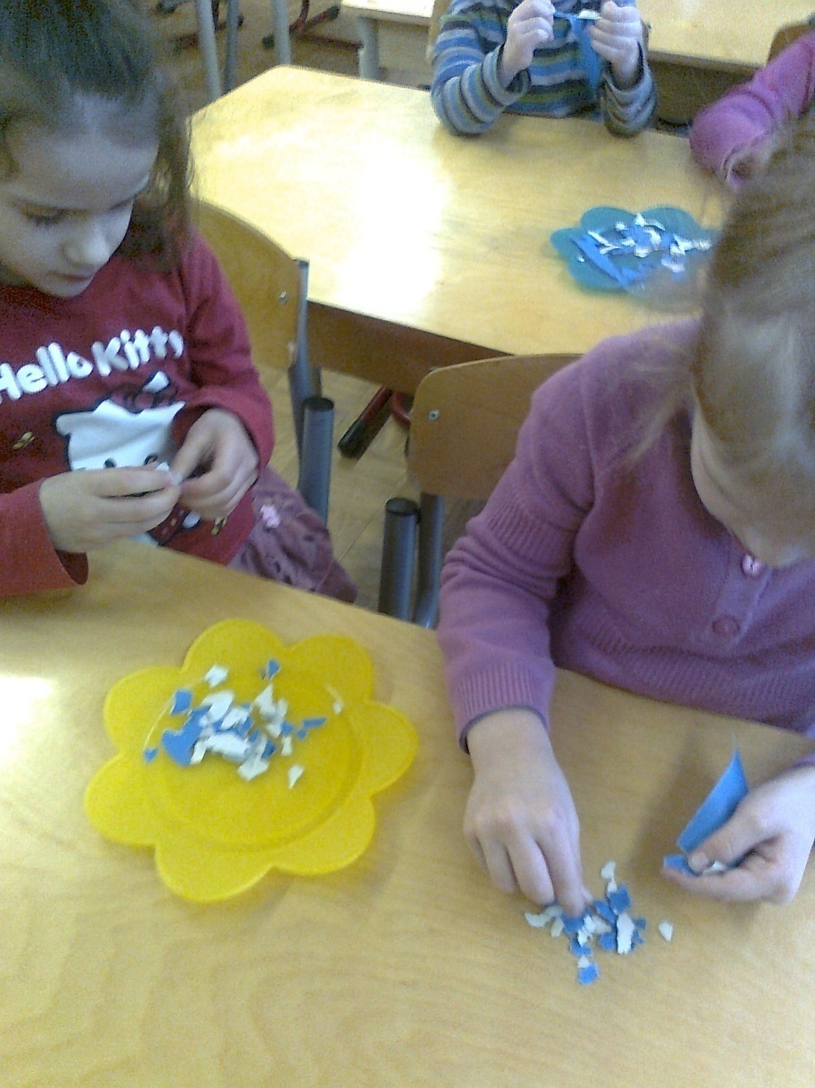
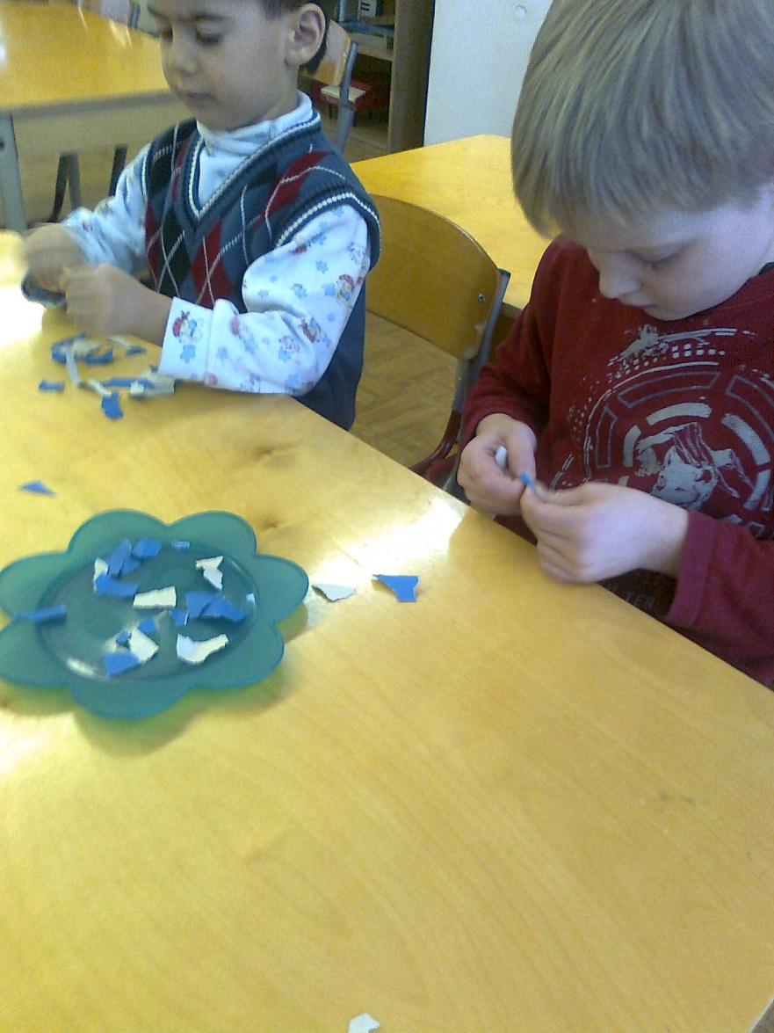
Р
ЫБ
А

Slide 18
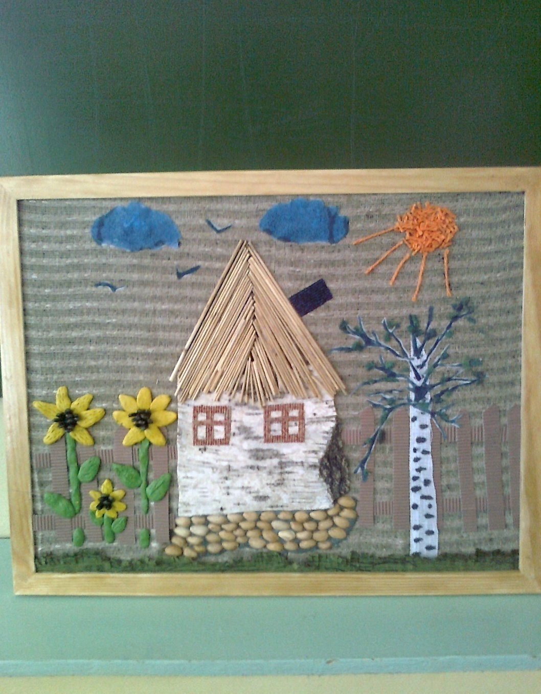
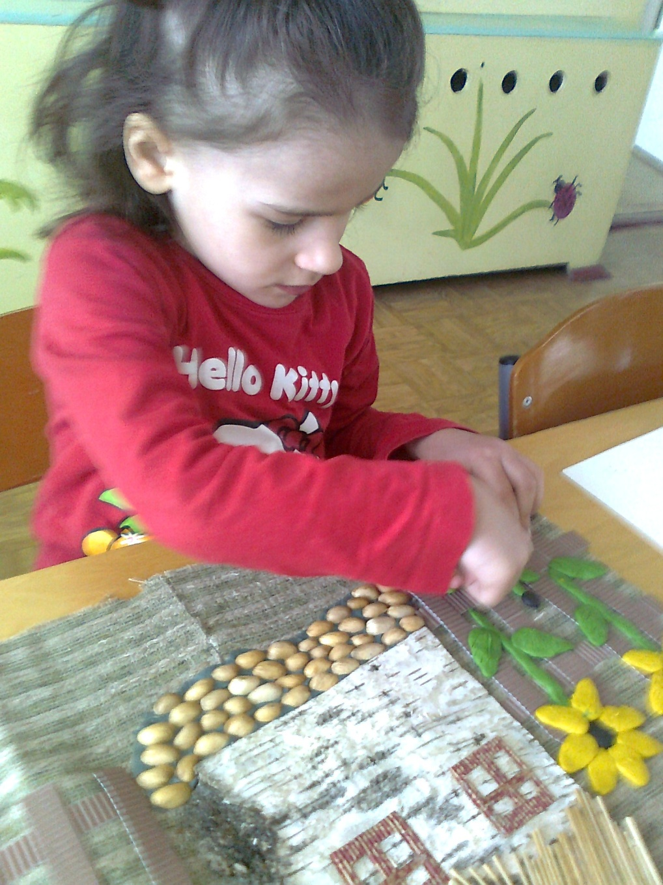
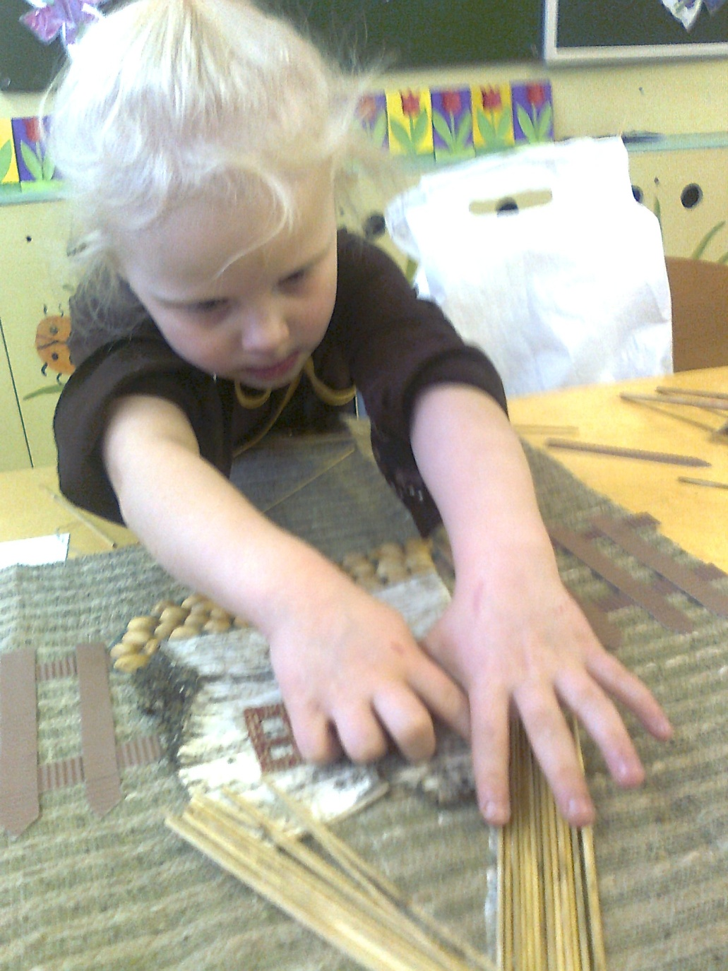
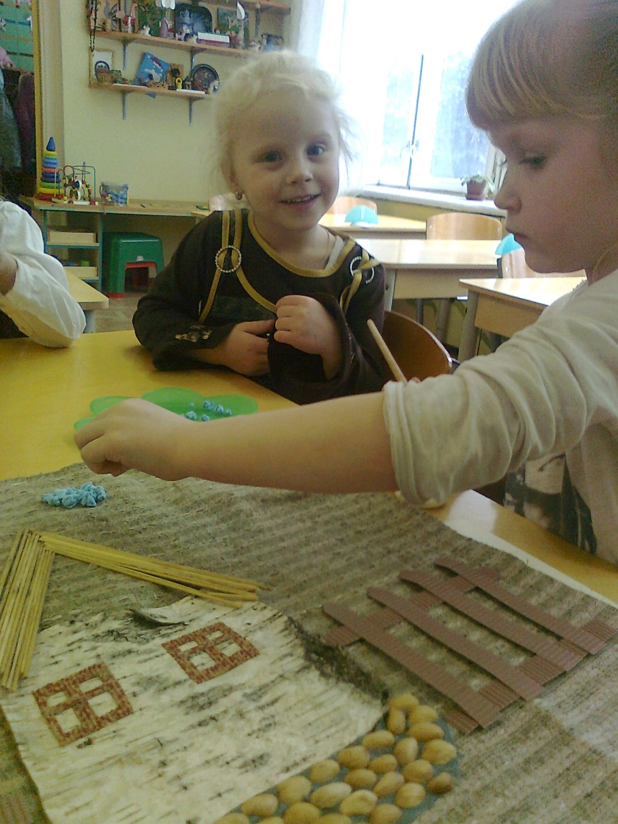
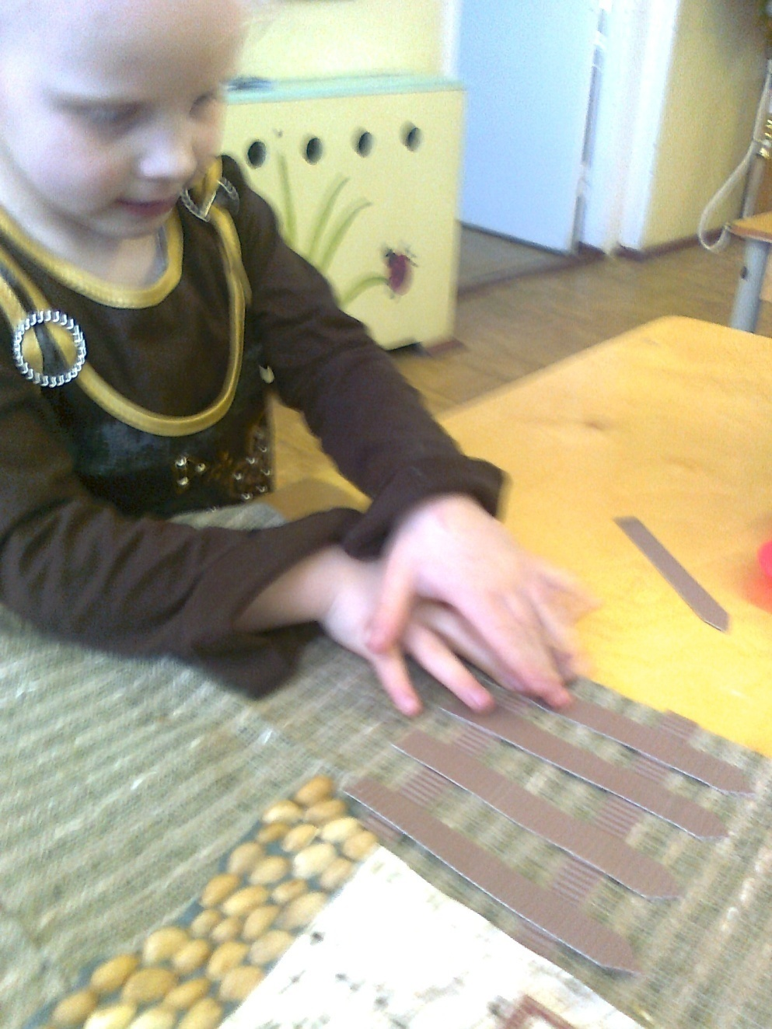
Н
А
Р
О
Д
Н
О
Й
С
Т
О
Р
О
Н
К
Е

Slide 19
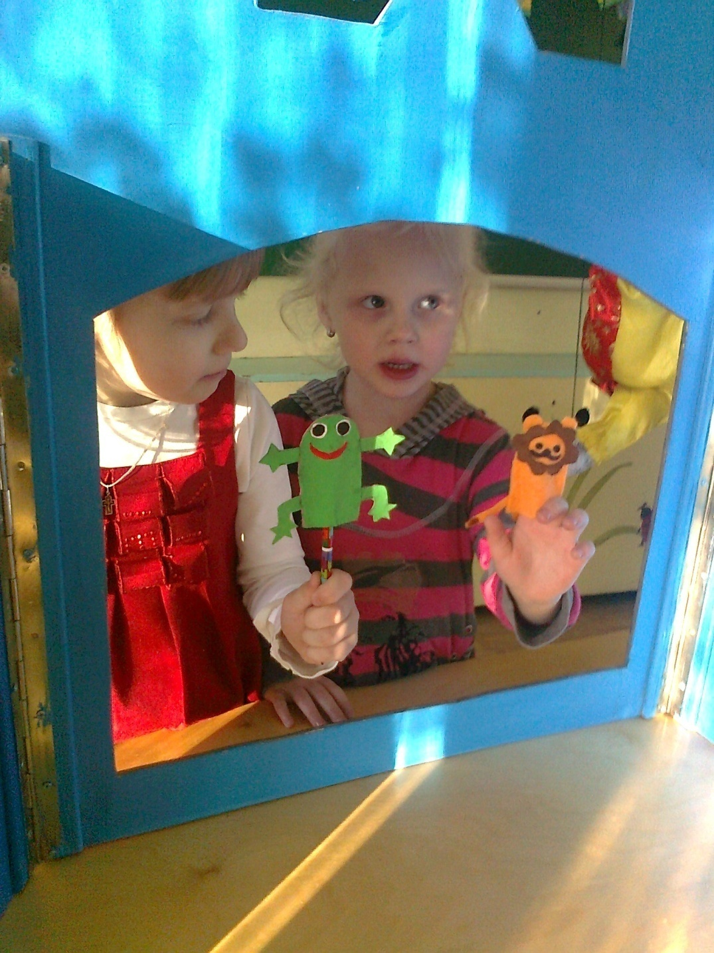
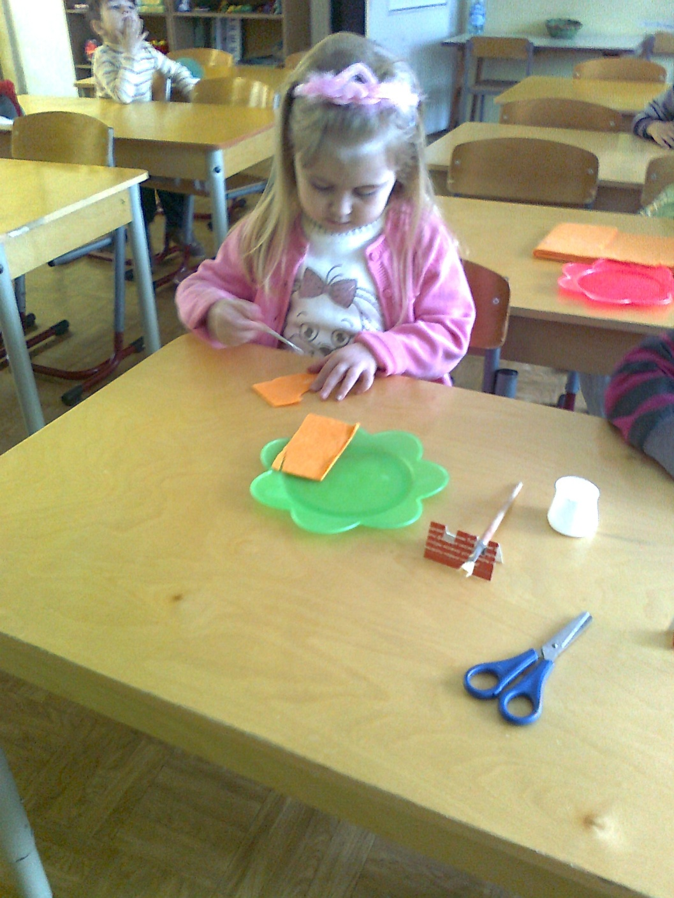
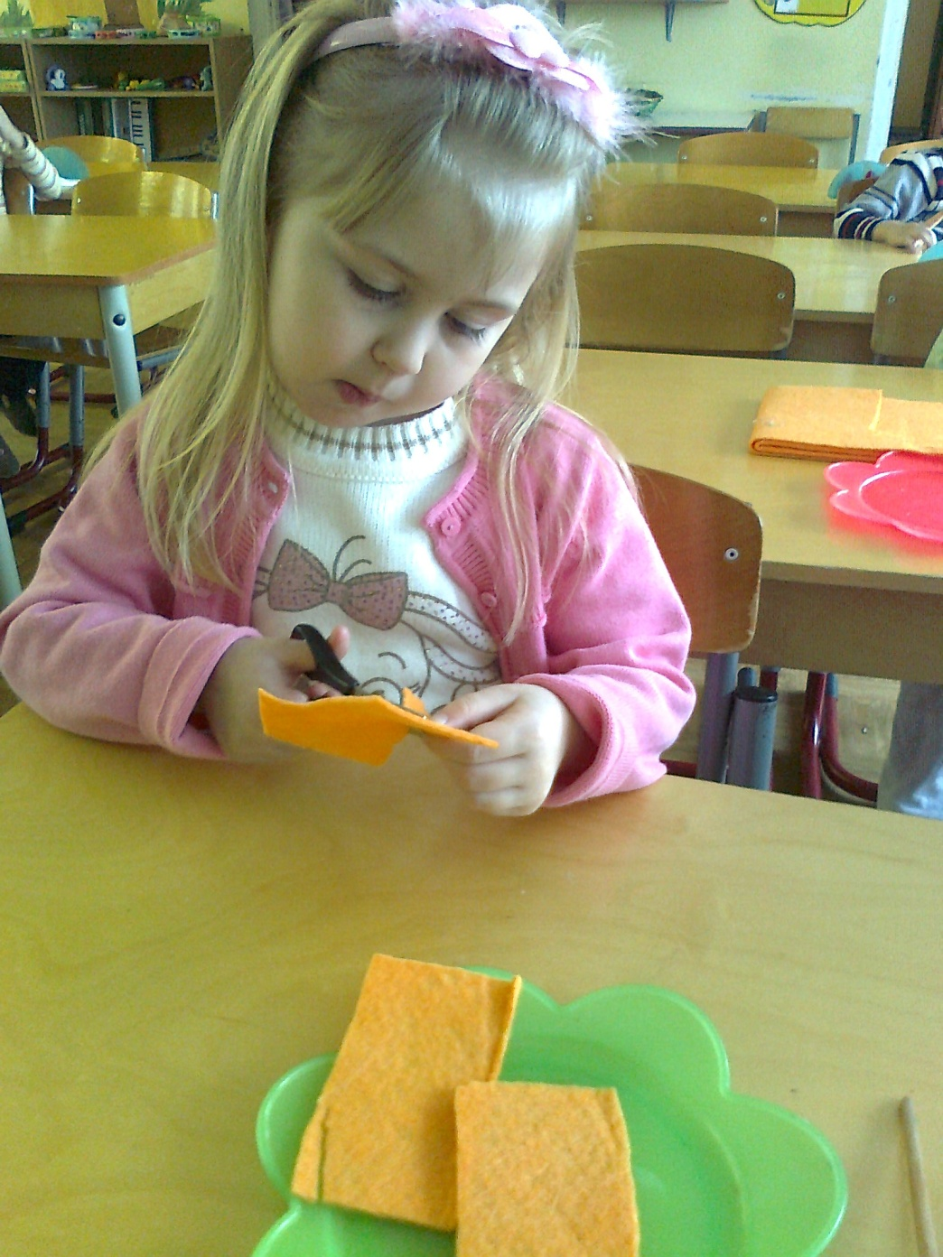
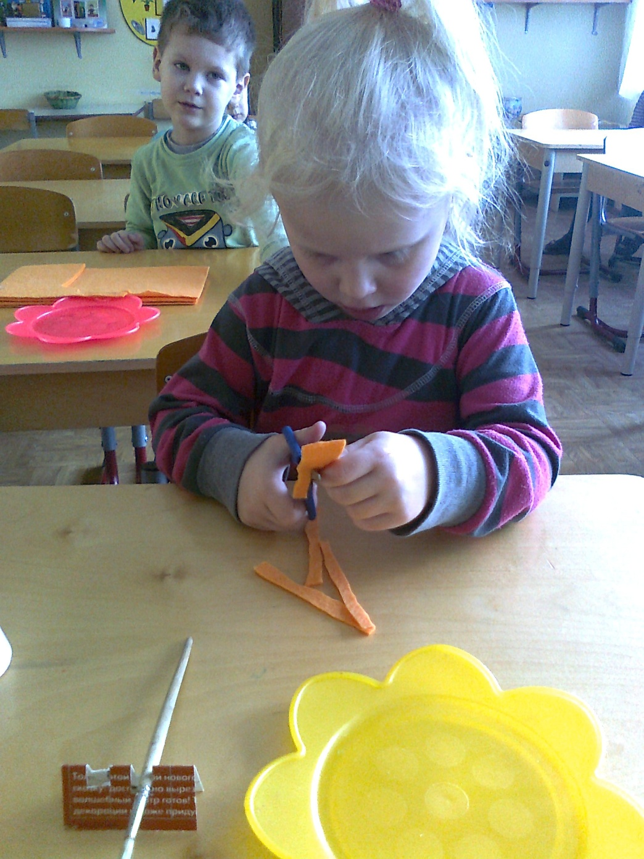


Т
Е
А
Т
Р

